Slide 1

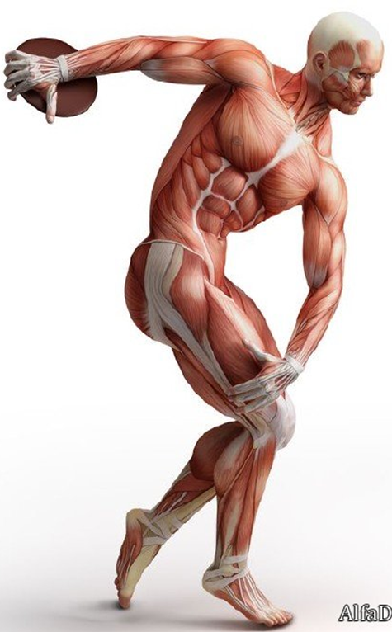


Тема 3. Опорно-руховий апарат
§ 20. Будова і функції скелетних м’язів. Групи скелетних м’язів
Функції та будова м’язів
Чому скелетні м’язи утворені з посмугованої м’язової тканини, а не з гладенької (непосмугованої)?

Slide 2
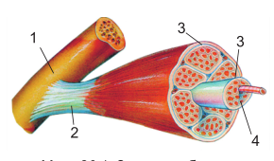
§ 20. БУДОВА І ФУНКЦІЇ СКЕЛЕТНИХ М’ЯЗІВ
Будова скелетних м’язів
Рухи всього тіла (біг, ходьба, плавання, стрибки) або окремих його частин (наприклад, рухи голови, пальців) забезпечують скорочення і розслаблення скелетних м’язів. Крім руху, ці м’язи підтримують також певне положення всього тіла або окремих його частин, поставу.
належать до посмугованих
кожен м’яз утворений групами видовжених м’язових волокон, зібраних у пучки
пучки можуть включати тисячі м’язових волокон, з’єднаних між собою прошарками сполучної тканини
у ній розташовані кровоносні судини та нерви
м’язове волокно є одиницею будови скелетних м’язів
сухожиллям м’яз кріпиться до кістки або шкіри
кожний м’яз зверху укритий тонкою сполучнотканинною оболонкою – фасцією
м’яз складається з головки (початок м’яза), черевця (середня частина) і хвоста (кінцева частина)
Загальна будова скелетного м’яза:
1 – кістка; 2 – сухожилля; 3 – сполучнотканинна оболонка м’язового волокна – фасція; 4 – м’язові волокна
Підручник
сторінка
86

Slide 3
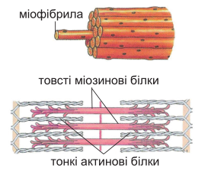
§ 20. БУДОВА І ФУНКЦІЇ СКЕЛЕТНИХ М’ЯЗІВ
Будова скелетних м’язів
Основний об’єм м’язових волокон становлять скорочувальні елементи – міофібрили. Вони складаються з багатьох однакових поздовж­ніх сегментів, відокремлених один від одного мембранами. У кожному сегменті впорядковано розташовані тонкі й товсті нитки. Тонкі складаються зі скоротливого білка актину, а товсті – з іншого скоротливого білка міозину
Ділянки перекриття актинових і міозинових ниток під світловим мікроскопом мають вигляд темних смуг. Між ними розташована світліша ділянка, у якій є лише білок міозин. Світлими є також ділянки
сусідніх сегментів, що містять лише актинові нитки. Саме чергування темних і світлих дисків у міофібрилах зумовлює посмугованість скелетних м’язів. М’язове скорочення супроводжується виділенням значної кількості теплоти. Це важливо для підтримання нормальної температури тіла
Цікаво знати
Схематична будова
м’язового волокна
У цитоплазмі м’язових волокон присутній білок міоглобін. За своєю хімічною будовою він нагадує гемоглобін, що міститься в еритроцитах. Міоглобін здатний зв’язувати кисень і віддавати його в разі потреби. Саме міоглобін надає м’язам червоного забарвлення.
Підручник
сторінка
86

Slide 4
§ 20. БУДОВА І ФУНКЦІЇ СКЕЛЕТНИХ М’ЯЗІВ
Основні групи скелетних м’язів
форма
згиначі
розгиначі
Веретеноподібна
плоскі
розгинають
кінцівку
в суглобі (триголовий
м’яз плеча)
згинають
кінцівку
в суглобі
(двоголовий
м’яз плеча)
кінцівки
тулуб
За характером роботи
синергісти
антагоністи
привідні
відвідні
виконують
спільну роботу,
один і той
самий рух
виконують
протилежну
роботу
наближують
кінцівку
до тіла (привідний
м’яз нижньої кінцівки)
відділяють
кінцівку
від тіла (деякі м’язи кисті та стопи)
Підручник
сторінка
87

Slide 5
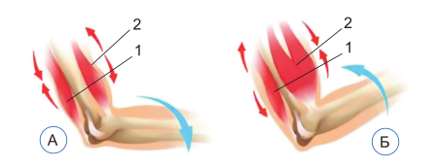
§ 20. БУДОВА І ФУНКЦІЇ СКЕЛЕТНИХ М’ЯЗІВ
Основні групи скелетних м’язів
Робота м’язів-антагоністів.
А. Під час розгинання верхньої кінцівки скорочується триголовий м’яз плеча (1), тоді як двоголовий (2) – розслаблюється.
Б. Під час згинання верхньої кінцівки триголовий м’яз плеча (1) розслаблюється, тоді як двоголовий (2) – скорочується
Підручник
сторінка
87

Slide 6
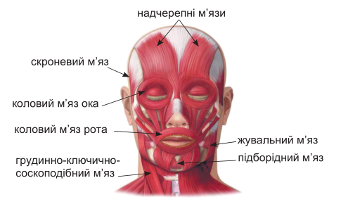
§ 20. БУДОВА І ФУНКЦІЇ СКЕЛЕТНИХ М’ЯЗІВ
Основні групи скелетних м’язів: м’язи голови та шиї
Мімічні м’язи – тоненькі пучки м’язових волокон, які одним кінцем прикріплені до кісток черепа, а іншим – уплетені в шкіру. Деякі з них, наприклад колові м’язи рота й ока, зв’язані лише зі
шкірою. У результаті їхнього скорочення формується певний вираз
обличчя – міміка. Крім того, мімічні м’язи беруть участь в утворенні мови
Жувальні м’язи забезпечують різноманітні рухи нижньої щелепи під час жування, ковтання їжі, мовлення
М’язи шиї приводять у рух голову (повертають, нахиляють тощо) та шию
Знайдіть на малюнку кожну групу м’язів.
Підручник
сторінка
87

Slide 7

§ 20. БУДОВА І ФУНКЦІЇ СКЕЛЕТНИХ М’ЯЗІВ
Основні групи скелетних м’язів: м’язи тулуба
М’язи тулуба
М’язи грудей
М’язи спини
М’язи живота
поділяють на м’язи, які одним кінцем приєднані до грудної клітки, а другим – до кісток плечового поясу і верхніх кінцівок (великий і малий грудні м’язи), та власне грудні м’язи. Власне грудні м’язи (зовнішні і внутрішні міжреберні м’язи) забезпечують дихальні рухи.
У дихальних рухах бере участь і діафрагма, яка відділяє грудну порожнину від черевної
поділяють на поверхневі (трапецієподібний м’яз, най-
ширший м’яз спини) і глибокі Поверхневі м’язи забезпечують рухи лопатки та (частково) рук, а за зафіксованого плечового поясу – рухи голови, а також беруть участь у дихальних рухах.
Глибокі м’язи спини розташовані по обидва боки від хребта та розгинають його, підтримуючи тіло у вертикальному положенні
утворюють передню і бічні стінки черевної порожнини. Сукупність м’язів стінки живота має назву черевний прес. Вони забезпечують згинання тулуба вперед та в боки. Ці м’язи своїми ско-
роченнями підтримують певний тиск у черевній порожнині, що сприяє
підтриманню органів у сталому положенні
Підручник
сторінка
88
У яких хребетних тварин є діафрагма?

Slide 8
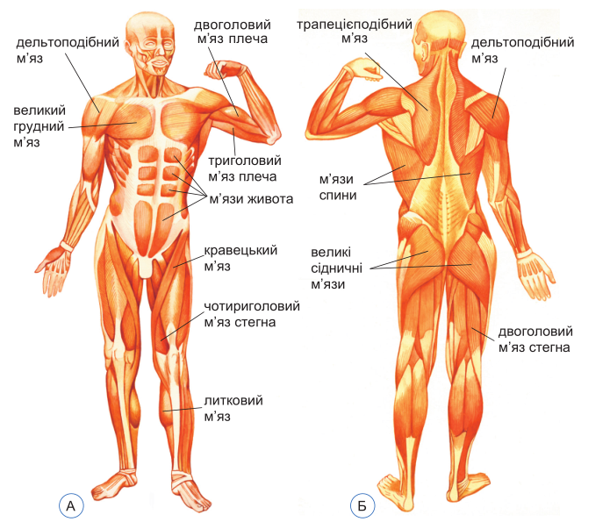
§ 20. БУДОВА І ФУНКЦІЇ СКЕЛЕТНИХ М’ЯЗІВ
Основні групи скелетних м’язів: м’язи верхньої і нижньої кінцівки
М’язи верхньої та нижньої кінцівок складаються з м’язів відповідного поясу і м’язів вільної кінцівки. Найбільшим м’язом поясу верх­ньої кінцівки є дельтоподібний м’яз, який піднімає руку до горизонтального положення.
М’язи верхньої вільної кінцівки поділяють на м’язи плеча, передпліччя та кисті
Найбільшими м’язами тазового поясу є сідничні м’язи, які разом з іншими м’язами цієї групи випрямляють зігнутий уперед тулуб і забезпечують рухи стегна
Підручник
сторінка
88-89
Скелетні м’язи людини:
А – вигляд спереду; Б – вигляд ззаду
Знайдіть на малюнку вказані м’язи.

Slide 9
§ 20. БУДОВА І ФУНКЦІЇ СКЕЛЕТНИХ М’ЯЗІВ
Основні групи скелетних м’язів: м’язи верхньої і нижньої кінцівки
М’язи нижньої вільної кінцівки поділяють на м’язи стегна, гомілки та стопи. На передній поверхні стегна є найбільший за масою серед усіх м’язів людини чотириголовий м’яз стегна, який розгинає ногу в колінному суглобі. На задній поверхні стегна міститься двоголовий м’яз стегна. На передній частині стегна розташований кравецький
м’яз. Він згинає ногу в кульшовому і колінному суглобах. До м’язів гомілки належать: передній великогомілковий м’яз, що підносить стопу, триголовий литковий м’яз, який згинає стопу.
Цікаво знати
Підручник
сторінка
89
У тілі людини налічують 639 м’язів.
Вони становлять до 44 % маси тіла.
Скелетні м’язи людини:
А – вигляд спереду; Б – вигляд ззаду

Slide 10


§ 20. БУДОВА І ФУНКЦІЇ СКЕЛЕТНИХ М’ЯЗІВ
УЗАГАЛЬНЕННЯ
Скелетні м’язи людини складаються з посмугованої м’язової тканини, здатної до швидкого скорочення. Вони утворені пучками м’язових волокон, які вкриті сполучнотканинною оболонкою – фасцією. М’язові волокна містять міофібрили, до складу яких входять скоротливі білки актин і міозин. За формою скелетні м’язи
бувають довгі, короткі, широкі. В організмі людини розрізняють такі групи скелетних м’язів: м’язи голови, шиї, грудей, живота, спини, верхніх і нижніх кінцівок
ПОМІРКУЙТЕ
Як м’яз кріпиться до кістки?
Чим відрізняються функції жувальних та мімічних м’язів?
Яку функцію в організмі людини виконують м’язи живота?
Який м’яз людини є найдовшим, де він кріпиться та яка його роль?

Slide 11


§ 20. БУДОВА І ФУНКЦІЇ СКЕЛЕТНИХ М’ЯЗІВ
Лабораторне дослідження
ВІДЕО
Тема: ДОСЛІДЖЕННЯ МІКРОСКОПІЧНОЇ БУДОВИ КІСТКОВОЇ, ХРЯЩОВОЇ ТА М’ЯЗОВОЇ ТКАНИН.
Мета: дослідити особливості будови кісткової, хрящової та м’язової тканин відповідно до виконуваних функцій.
Обладнання: світлові мікроскопи, мікропрепарати кісткової, хрящової та м’язової тканин.
Хід роботи:
1. Підготуйте мікроскоп до роботи.
2. Розгляньте мікропрепарат кісткової тканини. Знайдіть у полі зору
мікроскопа остеоцити, зверніть увагу на їхню форму та розташування в
міжклітинній речовині.
3. Зробіть схематичний малюнок мікроскопічної будови кісткової тканини.
Позначте цифрами її структурні компоненти.

Slide 12
§ 20. БУДОВА І ФУНКЦІЇ СКЕЛЕТНИХ М’ЯЗІВ
Лабораторне дослідження
4. Розгляньте мікропрепарат хрящової тканини. Знайдіть у полі зору
мікроскопа хондроцити, зверніть увагу на їхню форму та розташування в
міжклітинній речовині.
5. Зробіть схематичний малюнок мікроскопічної будови хрящової тканини. Позначте цифрами її структурні компоненти.
6. Зробіть висновки про особливості будови кісткової та хрящової тканин і їх міжклітинної речовини залежно від функції опори.
7. Розгляньте мікропрепарат посмугованої м’язової тканини. Знайдіть у полі зору мікроскопа клітини міоцити. Якої вони форми? Зверніть увагу на темні та світлі смужки м’язових волокон, утворені скоротливими білками актином і міозином. Вони забезпечують функцію __________.
8. Зробіть малюнок мікроскопічної будови посмугованої м’язової тканини.
Позначте цифрами її структурні компоненти.

Slide 13
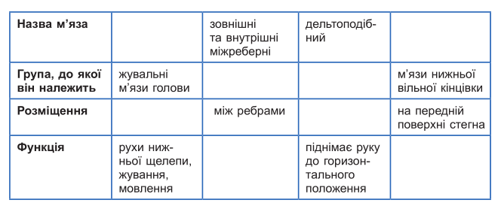
§ 20. БУДОВА І ФУНКЦІЇ СКЕЛЕТНИХ М’ЯЗІВ
Заповніть пропущені комірки в таблиці щодо будови м’язів та їхніх функцій

Slide 14
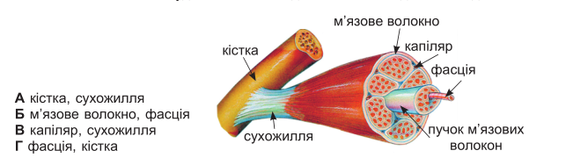
§ 20. БУДОВА І ФУНКЦІЇ СКЕЛЕТНИХ М’ЯЗІВ
Розгляньте малюнок будови м’яза. Знайдіть помилкові підписи складових м’яза
Учні виконували лабораторне дослідження мікроскопічної будови кісткової, хрящової та м’язової тканин. Учениця сказала, що бачить у полі зору мікроскопа кісткову тканину, яку формують овальні хондроцити. Учень зауважив, що крім методу світлової мікроскопії, для порівняння клітин різних тканин доцільно використати порівняльно-описовий метод. Хто з них правий?
А права учениця Б правий учень В обоє праві Г обоє не праві

Slide 15



§ 20. БУДОВА І ФУНКЦІЇ СКЕЛЕТНИХ М’ЯЗІВ
ДОМАШНЄ ЗАВДАННЯ
ОПРАЦЮЙТЕ ПАРАГРАФ 20
ЗАПАМ’ЯТАЙТЕ КРАЩЕ
https://wordwall.net/uk/resource/27633747
https://wordwall.net/uk/resource/51992804

Slide 16

§ 20. БУДОВА І ФУНКЦІЇ СКЕЛЕТНИХ М’ЯЗІВ
ВИКОРИСТАНІ ДЖЕРЕЛА
Маргарита Атаманчук Шкільна Біологія. Біологія 8 клас НУШ. Будова та функції скелетних м'язів, 2023. YouTube. URL: https://www.youtube.com/watch?v=IcguukoyagE

